Slide 1
Muut sosiaaliset verkostot
2020-1-UK01-KA201-079177
Sosiaalisten verkostojen hyödyntäminen opetuksessa

Slide 2
Twitter - yleiskatsaus
Twitter on mikroblogipalvelu
Käyttäjien lyhyitä, noin 140 merkin (tai alle) pituisia päivityksiä, joita usein kutsutaan tviiteiksi. Nämä viestit julkaistaan käyttäjän profiilissa sekä hänen seuraajilleen, ja ne ovat löydettävissä Twitterin hakutoiminnon avulla.
26% käyttäjistä on 18-29-vuotiaita

Slide 3
Twitter-Terminologiaa
Tviitti: yksittäinen julkaisu.
Uudelleentviittaus (RT): toisen henkilön tviitin uudelleen jakaminen.
@tunnus: julkinen viesti, joka on kohdennettu tietylle henkilölle.
Direct: viesti seuraajalle
#Hashtag: Aihetunniste, joka järjestelee ryhmiä & keskusteluja
Listat: Järjestelevät seuraajiasi

Slide 4
Twitter ja kurssien kehittäminen
Lisää opettajan ja opiskelijan välistä vuorovaikutusta
Helpottaa etäopiskelun haasteita
Auttaa opiskelijaa organisoimaan
Tarjoaa opettajille alustan, jolla he voivat vahvistaa identiteettiään ja kannustaa opiskelijoita
Opiskelijat voivat ilmoittaa opettajalleen, että he ovat saaneet kurssitehtävän valmiiksi

Slide 5
TikTok - yleiskatsaus
TikTok on lyhyiden videoiden jakamiseen perustuva mobiilisovellus
TikTok-sovellus tarjoaa käyttäjilleen laajan valikoiman ääniä ja laulunpalasia sekä mahdollisuuden lisätä erikoisefektejä ja filttereitä.
TikTokissa on käytössä myös reaktio-ominaisuus, jonka avulla käyttäjät voivat kuvata ja jakaa reaktioitaan videoihin.
Yli miljardi aktiivista kuukausittaista käyttäjää vuonna 2021

Slide 6
Tiktokin käyttö opetuksessa
Ytimekkäitä oppitunteja
TikTok tarjoaa uuden tavan lähestyä ja jakaa sisältöä. Opettaja voi luoda alle minuutin pituisia videoita, jotka auttavat opiskelijoita ymmärtämään avainasiat nopeasti.
Lisää opiskelijoiden aktiivisuutta

Slide 7
Twitch - yleiskatsaus
Twitch on reaaliaikaiseen suoratoistoon eli striimaamiseen perustuva alusta
Suunniteltiin alun perin pelaajille pelikokemusten jakamista varten
Vuonna 2015 Twitch lanseerasi toisen pelaamiseen liittymättömän kategorian nimeltä Creative, joka on tarkoitettu striimeille, jotka esittelevät taiteellisten ja luovien töiden tekemistä.
Twitchia hyödynnetään myös opetuskäytössä kuten ohjelmistokehityksen opetuksessa.

Slide 8
Taiteen striimaus
Taidestriimaus on vielä tutkimaton osa Twitch-yhteisöä
Pohjimmiltaan taidestriimauksessa on kyse taiteen luomisen striimaamisesta: piirtämisestä, maalaamisesta, luonnostelusta, vesiväreillä maalamisesta jne.
Tästä on tullut niin suosittua, että aiheelle on perustettu oma kanavansa, niin kutsuttu Art Channel, joka on osa Twitchin Creative -alustaa

Slide 9
Pinterest
Pinterestissä voi löytää uusia ideoita ja jakaa niitä visuaalisesti tallentamalla kuvia ja videoita
Pinterest mahdollistaa käyttäjäliikenteen ohjauksen nettisivuille.
Pinterest käyttää Pin-lisäyksiä (kuvia tai videoita), jotka ohjaavat käyttäjän nettisivulle.
Löydä ja tule löydetyksi: Pinterestissa on mahdollista seurata toisia käyttäjiä, jolloin käyttäjä näkee heidän Pin-lisäyksensä syötteessään.

Slide 10
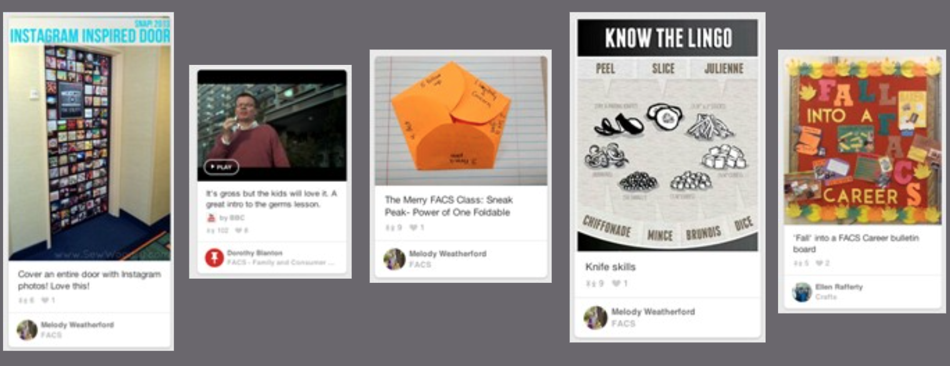
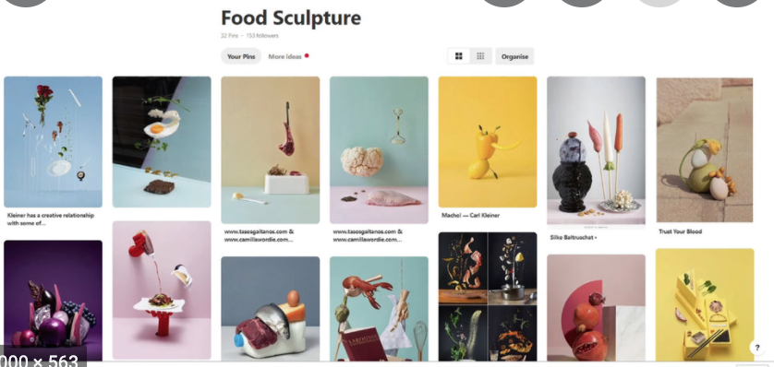
Pinterest opetuksessa
Pin-lisäykset ovat päivityksiä, jotka näkyvät Pinterestissa.
Pins
Board

